Slide 1
Sistem de gestionare a cererilor de despăgubire pentru o societate de asigurări
Rareș-florian Neagu
Grupa 344

Slide 2
Încadrarea aplicației
Aplicație web, accesibilă de pe mobil sau calculator.
Interfață de administrare.
Transparență utilizator-client.

Slide 3
Motivație
Sistem anterior bazat pe Excel – prea flexibil.
Posibilitatea automatizării.
Impunerea unei structuri rigide.
Soluție cloud de salvare a datelor.

Slide 4
Funcționalitătile aplicației
Gestionarea clienților.
Gestionarea asigurărilor.
Centralizare informațiilor.
Rapoarte unitare pe orice perioada de timp.
Înregistrarea daunelor
Introducere datelor vânzărilor săptămânale
Sistemul de decizii
Sistemul de rapoarte

Slide 5
Tehnologiile folosite

Slide 6
Tehnologii - Laravel
Eloquent
Elixir
M în MVC
Convenție versus configurație
Gestionarea codului clientului.
Versionare automată.

Slide 7
Tehnologii - Laravel
AWS S3
ARTISAN
Stocare în cloud a datelor clientului.
Securitatea datelor prin atribuirea unei chei unice.
Generează cod șablon pentru dezvoltator.
Se ocupă de migrările bazei de date.
Problema și soluția găzduirii partajate.

Slide 8
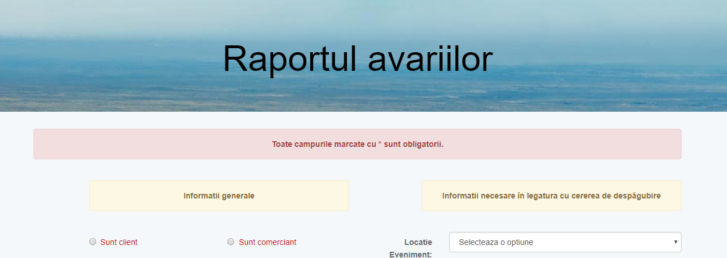
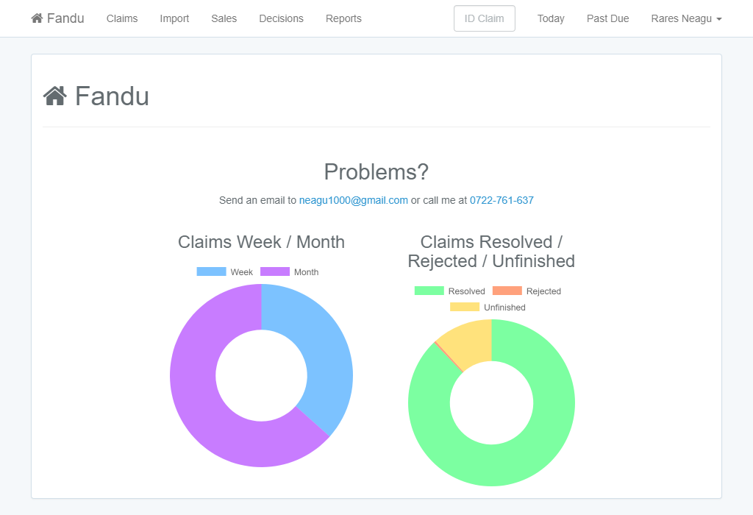
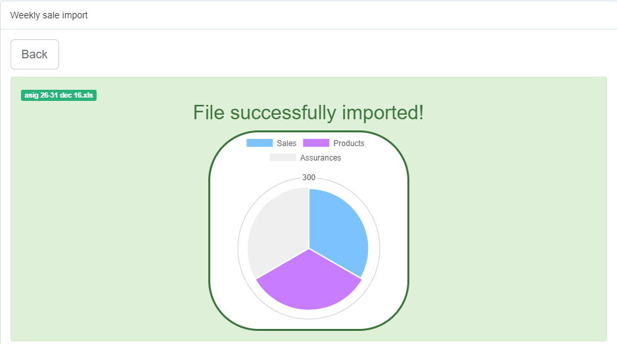
Ecranele aplicației

Slide 9
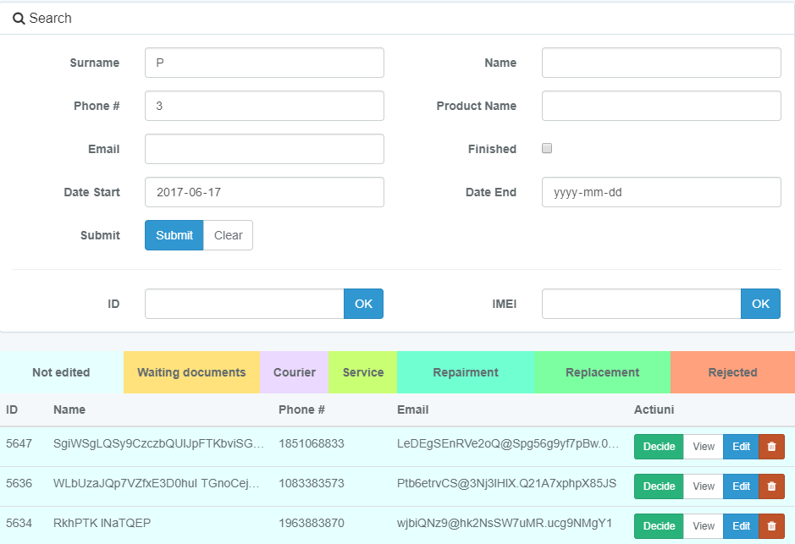
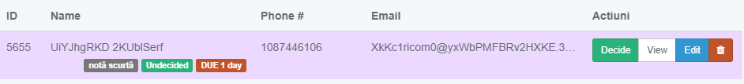
Ecranele aplicației

Slide 10
Algoritmul de construire a raportului de vânzări
Abordare eficientă spațiu-timp

Slide 11
Algoritmul de construire a raportului de vânzări
Problema spațiu – chunking
Problema timp – căutare binară
Încadrarea algoritmului în 128MB RAM.
„Map-Reduce” – prin JavaScript.
33468+ linii – PhpExcel – 200MB+
Căutare binară, în funcție de preț
15.000.000 comparări la 50.000.
Mulțumită chunking-ului, actualizarea utilizatorului despre progres.

Slide 12
Direcții viitoare
Sistem modular de rapoarte
Teste automate
Salvarea automată a backup-ului.
Introducerea câmpului de factură în decizie
Din partea companiei și nu numai.

